Slide 1
Chương 5
Phân tích thứ nguyên và đồng dạng
(Dimentional analysis and similitude)
Hoàng Minh Nam
Nguyễn Hữu Hiếu
Trình bày các khái niệm về thứ nguyên (TN), đơn vị, phương pháp phân tích thứ nguyên và các chuẩn số đồng dạng vô thứ nguyên. Tìm hiểu về các loại đồng dạng: hình học, động học và động lực học và chuyển đổi quy mô từ mô hình thí nghiệm đến nguyên mẫu.

Slide 2

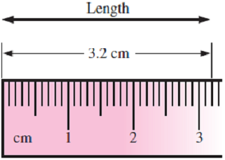
5.0 Thứ nguyên và đơn vị (dimentions-units)
Thứ nguyên (TN): sự đo lường của một đại lượng vật lý (không có trị số)
Đơn vị: thể hiện độ lớn của thứ nguyên (có trị số)
→Một thứ nguyên có nhiều đơn vị
Thứ nguyên cơ bản (primary dimentions): khối lượng, chiều dài, thời gian, nhiệt độ, cường độ dòng điện, lượng ánh sáng và lượng vật chất.
Thứ nguyên không cơ bản (nonprimary dimentions): kết hợp của 7 thứ nguyên cơ bản.

Slide 3
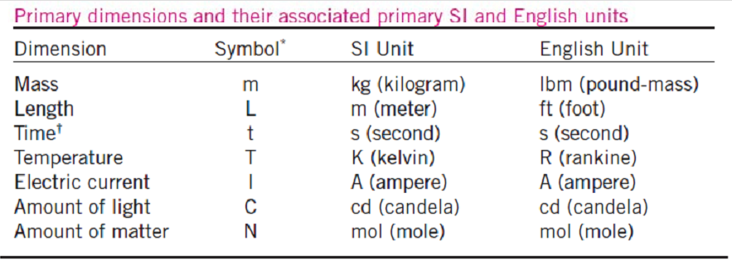
5.0 Thứ nguyên và đơn vị
Bảng thứ nguyên cơ bản và đơn vị trong hệ đo lường quốc tế và Anh quốc

Slide 4
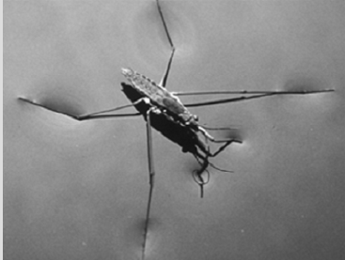
5.0 Thứ nguyên và đơn vị
Ví dụ: Thứ nguyên cơ bản của sức căng bề mặt (surface tension)
Một kỹ sư đang nghiên cứu làm thế nào mà côn trùng có khả năng đi trên mặt nước. Một đặc điểm quan trọng của lưu chất là sức căng bề mặt (σ_{s}) có thứ nguyên là lực trên đơn vị chiều dài. Viết thứ nguyên của σ_{s} theo các thứ nguyên cơ bản.
Con nhện nước có thể đi trên mặt nước vì sức căng bề mặt.

Slide 5
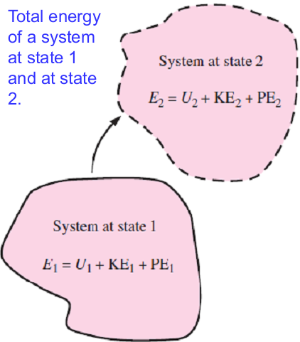




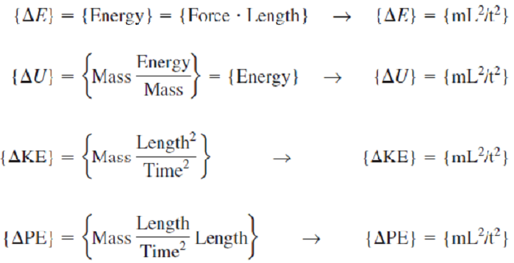
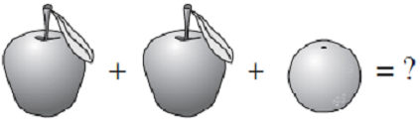
5.1 Đồng nhất thứ nguyên (dimentional homogeneity)
Quy tắc đồng nhất thứ nguyên: các số hạng trong PT tổng phải có cùng thứ nguyên.
Biến thiên tổng năng lượng của 1 hệ:
Một PT mà không đồng nhất về thứ nguyên thì PT có dấu hiệu sai

Slide 6
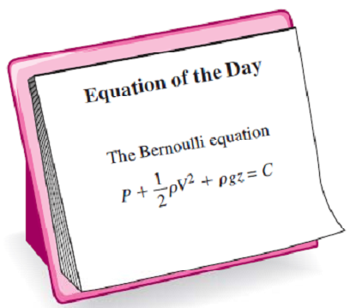
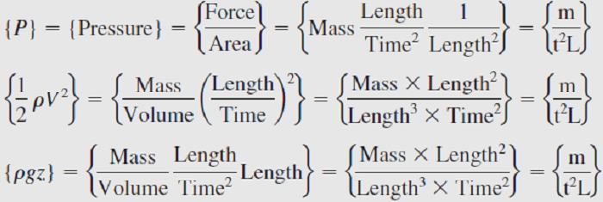

5.1 Đồng nhất thứ nguyên (dimentional homogeneity)
PT Bernoulli là PT đồng nhất TN. Tất cả các số hạng của PT kể cả hằng số đều có cùng TN của áp suất. Theo TN cơ bản thì mỗi số hạng có TN: {m/(t²L)}.

Slide 7
5.2 Phân tích thứ nguyên (dimentional analysis)
Trong hầu hết các thí nghiệm, để tiết kiệm thời gian và tiền bạc, các thử nghiệm được tiến hành trên mô hình cùng quy cách hình học, chứ không thực hiện trên các nguyên mẫu với quy mô đầy đủ.
Trong những trường hợp như vậy, chuyển đổi kết quả phải được thực hiện cẩn thận một cách chính xác. Một kỹ thuật hữu dụng được giới thiệu gọi là phương pháp phân tích TN.
Phân tích thứ nguyên được sử dụng để mô tả một hiện tượng vật lý dưới dạng quan hệ giữa các nhóm vô TN của các biến và số lượng các nhóm này là ít hơn số lượng các biến có TN.
Mục đích:
Thành lập các thông số vô TN hỗ trợ trong việc thiết kế các thí nghiệm và báo cáo kết quả thí nghiệm;
Thiết lập các qui luật chuyển đổi mà qua đó tiến trình thực hiện của nguyên mẫu có thể được dự đoán từ mô hình;
Tiên đoán chiều hướng của mối quan hệ giữa các thông số.

Slide 8
5.2 Phân tích thứ nguyên
Định lý Π (Pi) Buckingham (Buckingham Pi theorem)
Phát biểu: một PT vật lý có nghĩa chứa n biến nhất định có TN và các biến này được mô tả bởi k đại lượng vật lý cơ bản độc lập (với hệ cơ lưu chất-CLC, k = 3), thì tương đương với một PT bao gồm tập hợp của p = n – k các thông số vô TN được xây dựng từ các biến ban đầu.
Giả sử F là hàm của n các đại lượng có thứ nguyên q_{i}:
Theo định lý Π, có thể biểu diễn
Thông số phụ thuộc, không thứ nguyên
Thông số không phụ thuộc, không thứ nguyên

Slide 9
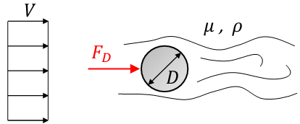
5.2 Phân tích thứ nguyên
Các bước tiến hành bài toán phân tích TN
Bước 1: liệt kê các biến (n) có TN có trong bài toán;
Bước 2: mô tả các biến thông qua các TN cơ bản (k = 3);
Bước 3: xác định các biến lặp (repeating variables) mà chúng được phép xuất hiện hơn 1 lần trong nhóm các biến Pi;
Bước 4: xác định p = n – k nhóm Pi bởi kết hợp các biến lặp với các biến không lặp (nonrepeating variables) và dựa trên cơ sở nhóm Pi sẽ vô TN.
Ví dụ
Xác định mô tả lực cản tác dụng lên một vật hình cầu nhẵn nhún trong dòng chảy lưu chất.

Slide 10

5.2 Phân tích thứ nguyên
Ví dụ
Lực cản (drag force) phụ thuộc vào các biến:
Để xác định mô tả quan hệ thực → cần phải làm một tập hợp nhiều thí nghiệm.
Phương pháp phân tích TN sẽ giúp thiết kế và thực hiện thí nghiệm theo cách có hệ thống.
Bước 1: có n = 5 biến có TN trong ví dụ, các biến này là độc lập lẫn nhau. Nếu D là đường kính của quả cầu là biến độc lập thì A là diện tích sẽ có mặt trong n = 5 biến độc lập
Bước 2: k = 3- TN cơ bản
Biến hình học: chỉ có duy nhất L trong TN, D
Biến động học: chỉ có duy nhất T hoặc cả hai L & T trong TN, V
Biến động lực học: có M trong TN, F_{D}; μ và ρ

Slide 11
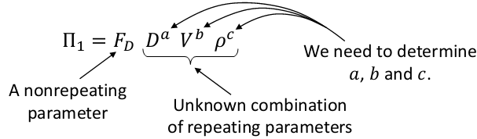

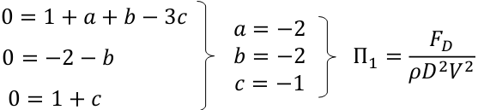
5.2 Phân tích thứ nguyên
Ví dụ
Bước 3: biến lặp: D, V và ρ; F_{D}: biến phụ thuộc
Bước 4: p = n – k = 5 – 3 = 2 nhóm Pi. Mỗi nhóm chỉ bao gồm 1 trong các biến không lặp. Nhóm Pi thứ nhất chứa F_{D} là biến không lặp.
Vì Π₁ không có TN nên:
Π₁ không có TN L nên:
Π₁ không có TN T nên:
Π₁ không có TN M nên:

Slide 12


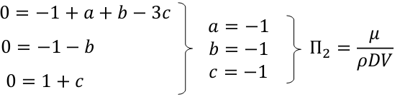

5.2 Phân tích thứ nguyên
Ví dụ
Bước 4: xác định nhóm Pi thứ 2 với μ là biến không lặp.
Vì Π₂ không có TN nên:
Đồng nhất thứ nguyên:
PT mô tả mối quan hệ giữa các nhóm vô TN theo định lý Pi:
Biến đổi ∏₂:
: Chuẩn số Reynolds = Re

Slide 13
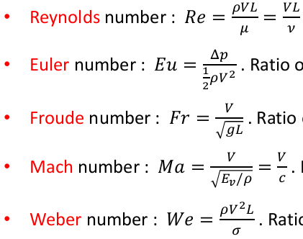
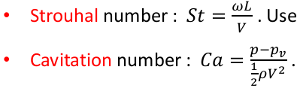
5.3 Các chuẩn số vô TN quan trọng của CLC
Chuẩn số đồng dạng (similarity number): tập hợp của các đại lượng có TN thành một số không TN
: tỉ số giữa lực quán tính và lực nhớt
: tỉ số giữa lực áp suất và lực quán tính
: tỉ số giữa lực quán tính và lực trọng trường
: tỉ số giữa lực quán tính và lực nén
: tỉ số giữa lực quán tính và lực căng bề mặt
: dùng cho các dòng có thuộc tính dao động t uần hoàn
:dùng cho các dòng có khả năng tạo bọt

Slide 14
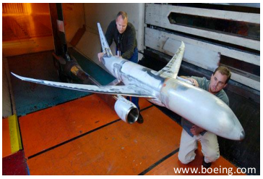

5.4 Mô hình và nguyên mẫu (model and prototype)
Trong thí nghiệm CLC, đôi khi không thể thực hiện với các đối tượng có kích thước thực, được biết là nguyên mẫu. Thay vào đó, có thể thu nhỏ (hoặc phóng to) phiên bản của nguyên mẫu, được gọi là mô hình.
Kiểm tra đường thông gió của máy bay
Chiếc xe đua đang được thử nghiệm trong một đường hầm nước

Slide 15
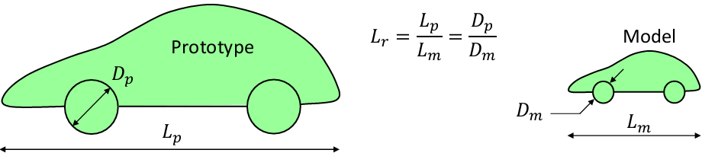
5.4 Mô hình và nguyên mẫu (model and prototype)
Ba nguyên tắc cơ bản của sự đồng đạng
Phân tích đồng dạng phải được thực hiện để đảm bảo kết quả thu nhận từ thí nghiệm có thể một cách chính xác chuyển giao cho dòng thực.
Ba nguyên tắc đồng dạng phải được thỏa mãn để có được đồng dạng hoàn toàn giữa mô hình và nguyên mẫu.
Đồng dạng hình học (geometric similarity): mô hình và nguyên mẫu phải có cùng hình dạng. Mọi TN tuyến tính của mô hình có mối quan hệ với các TN tương ứng của nguyên mẫu bởi một định số đồng dạng hình học (hằng số tỷ lệ chiều dài), L_{r}.
Tuy nhiên, thường không thể có đồng dạng hình học 100% vì có những chi tiết nhỏ không thể đưa vào mô hình.

Slide 16
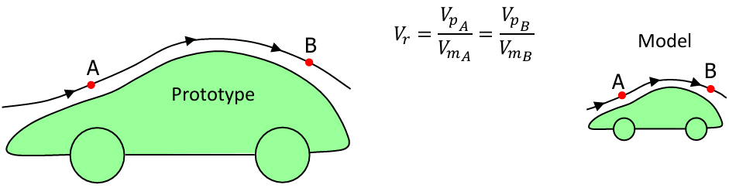
5.4 Mô hình và nguyên mẫu (model and prototype)
Đồng dạng động học (kinematic similarity): các trường dòng chảy (flow fields) mô hình và nguyên mẫu được xem là đồng dạng động học nếu vận tốc tại các điểm tương ứng là cùng một hướng và chỉ khác nhau bởi một định số đồng dạng động học (hệ số tỷ lệ vận tốc không đổi), V_{r}.
Điều này cũng có nghĩa là các dạng đường dòng (streamline patterns) của hai trường dòng chảy khác nhau bởi một hệ số chuyển đổi không đổi (constant scale factor).

Slide 17
5.4 Mô hình và nguyên mẫu (model and prototype)
Đồng dạng động lực học (dynamic similarity): hai trường dòng chảy có sự phân bố các lực được xem là đồng dạng khi song song nhau và có mối quan hệ về độ lớn bởi một hệ số tỷ lệ lực không đổi, F_{r}.
Nếu một loại lực nhất định, là chủ yếu (hoặc thứ yếu) tác dụng trong dòng chảy nguyên mẫu, thì cũng được xem là chủ yếu (hoặc thứ yếu) chi phối trong dòng chảy mô hình.
Để thiết lập đồng dạng động lực học, cần phải xác định các lực quan trọng của dòng nguyên mẫu và đảm bảo rằng những chuẩn số vô TN liên quan đến các lực này là giống nhau trong dòng nguyên mẫu và dòng mô hình.

Slide 18
5.4 Mô hình và nguyên mẫu (model and prototype)
Đồng dạng động lực học
Để quyết định loại lực tác dụng nào quan trọng cho một bài toán cụ thể cần phải dựa vào các chuẩn số vô TN:
Chuẩn số đồng dạng (CSĐD) Renolds: quan trọng cho mọi dòng chảy;
CSĐD Froude: quan trọng cho những dòng có bề mặt tự do như dòng kênh mở, các dòng chịu tác dụng của trọng lực;
CSĐD Euler: quan trọng chủ yếu cho các dòng máy tốc độ với thay đổi áp lực đáng kể;
CSĐD March: chủ yếu cho các dòng có vận tốc chảy cao;
CSĐD Weber: quan trọng đối với các vấn đề liên quan đến tiếp xúc bề mặt giữa hai lưu chất và các đối tượng trọng lượng thấp;
CSĐD Strouhal: quan trọng đối với dòng chảy có dao động tuần hoàn (thời gian định kỳ).

Slide 19

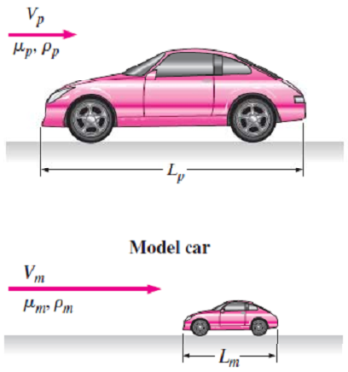
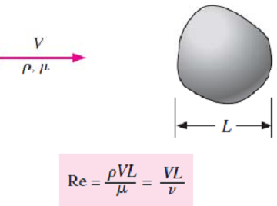
5.4 Mô hình và nguyên mẫu (model and prototype)
Chuẩn số Reynolds được biết khá rộng và là thông số vô TN hữu dụng trong tất cả bài toán cơ lưu chất.
Chuẩn số Reynolds được thành lập bởi tỷ số giữa khối lượng riêng, vận tốc và độ dài đặc trưng với độ nhớt. Hay cũng là tỷ số giữa vận tốc, chiều dài đặc trưng với độ nhớt động học.
Đồng dạng hình học giữa chiều dài xe nguyên mẫu và chiều dài xe mô hình.

Slide 20
5.5 Mối liên hệ giữa các định số đồng dạng
Theo định luật II Newton: F = ma = ρVa
Khi vật chuyển động sinh ra lực quán tính (inertia force), ĐSĐD lực quán tính được biểu diễn:
Do tính đồng dạng động lực học giữa mô hình và nguyên mẫu:
Tính đồng dạng có thể biểu diễn bằng một giá trị không TN được gọi CSĐD là tập hợp của các đại lượng có TN thành một số không TN.
Ví dụ: CSĐD Euler là tỉ số giữa lực áp suất và lực quán tính
ĐSĐD lực áp suất:
Điều kiện đồng dạng:
CSĐD Euler được viết:

Slide 21
5.5 Mối liên hệ giữa các định số đồng dạng
Ví dụ: CSĐD Reynolds là tỉ số giữa lực quán tính và lực nhớt
ĐSĐD lực quán tính:
ĐSĐD lực nhớt:
Điều kiện đồng dạng:
CSĐD Reynolds được viết:
Hai hiện tượng mà có Re đồng dạng, thì Eu đồng dạng theo.
Khi thiết lập mô hình với đồng dạng Re, có thể tiến hành theo quan hệ:
Theo tính đồng dạng, với cùng một giá trị Re trên mô hình và nguyên mẫu thì khi giảm kích thước hình học bao nhiêu lần, thì cũng phải giam độ nhớt bấy nhiêu lần để tốc độ trên mô hình và nguyên mẫu đạt giá trị như nhau.

Slide 22
5.6 Ứng dụng định lý Pi
Dòng chảy của lưu chất trong ống dẫn chịu ảnh hưởng của 4 (n = 4) đại lượng vật lý: kích thước ống (d), khối lượng riêng lưu chất (ρ), tốc độ chảy (v) và độ nhớt lưu chất (μ).
Theo định lý Pi: có n – k = 4 – 3 = 1 tập hợp không TN của 4 đại lượng có TN. Do đó:
và viết dưới dạng TN:
Đồng nhất TN:
Tập hợp vô TN này được gọi là chuẩn số Re đặc trưng cho chế độ thủy động lực học trong thiết bị.

Slide 23
5.6 Ứng dụng định lý Pi
Dựa vào định lý Pi và phương pháp phân tích TN có thể thiết lập các phương trình chuẩn số dùng cho tính toán trong nhiều kỹ thuật khác nhau.
Nguyên tắc đánh giá một thiết bị:
Một thiết bị trong dây chuyền sản xuất phải đảm bảo về chất lượng và số lượng.
Số lượng: do năng suất và công suất của thiết bị quyết định dựa vào định luật bảo toàn;
Chất lượng: do tiến bộ kỹ thuật, công nghệ, nguyên lý làm việc và cấu tạo thiết bị quyết định. Nguyên lý làm việc của thiết bị là sự kết hợp hài hòa của các định luật cơ bản trong cơ học.

